Slide 1


Vasopressor Therapy: A Critical Review
Szerzők: Jean-Louis Vincent & Filippo Annoni
Department of Intensive Care Erasme Hospital
Université libre de Bruxelles
Dr. Horváth Márk
PTE KK AITI

Slide 2
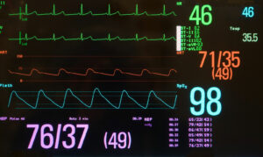
A vazopresszorok jelentősége az intenzív ellátásban
A vazopresszorok olyan alapvető gyógyszerek, amelyeket a vérnyomás és a szöveti perfúzió fenntartására használnak a kritikusan beteg betegeknél.
Működésük alapja a vaszkuláris tónus növelése, ezálltal a kielégítő szöveti perfúzió biztosítása
Ez az összefoglaló cikk kiemeli a terápia egyénre szabásának fontosságát

Slide 3
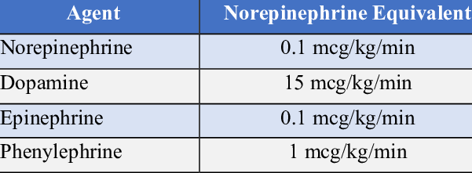
Adreneg szerek
  Adrenalin: nonszelektív α és β receptor agonista
    Anaphylaxia, reanimatio, kardiogén shock esetén second-line használható
  Noradrenalin : főképp α-1 (vazokonstr.) és kevésbé β-1 (inotrop) receptorokon hat
    erős vazokonstriktor, Gold standard a legtöbb shock típusban
  Dopamin: D1, D2, α és β receptorokon is hat
    napi gyakorlatból kikopott, elméletben a splanchikus keringést javította ( kimutatni nem tudták)
  Fenilefrin: tisztán α-1 agonista
    Nincs tachykardizáló hatása főképp anesztéziában használják

Slide 4
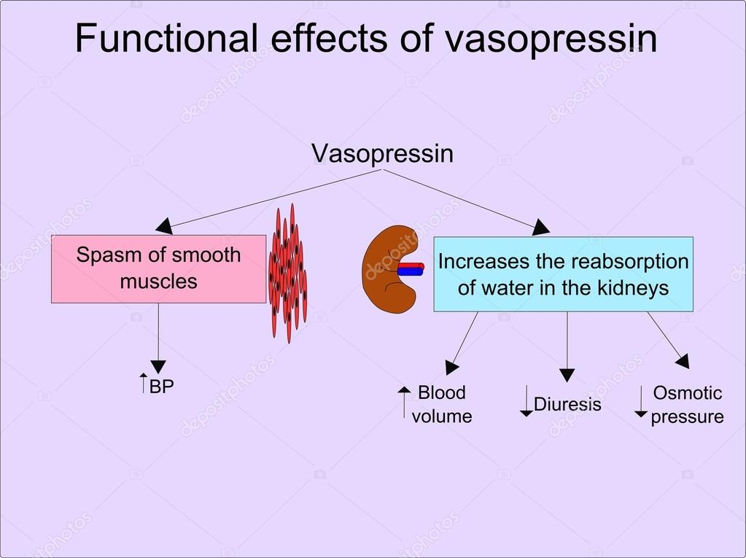
Vazopresszin
Vazopresszin: Antidiuretikus hormon, hatását a Hatását V1 (vazokonstr.) és V2 (víz reabsz.) receptorokon fejti ki
  Indikáció: Kiegészítő terápiaként alkalamzzuk növekvő noradrenalin mellett is hypotenzív shockos betegeknél, perzisztáló
  Előnyök: vizelet kiválasztás és vesefunkció javulhat,(erősebb vazokons, az efferens ágon), kevésbé súlyos szepszisben javítja a mortalitást
  Hátrányok: Rontja a splanchicus keringést, hyponatremiát okozhat, fokozott oedema képződéshez vezethet
Terlipressin:Vazopresszin szintetikus analógja erős V1 receptro affinitással
  Kevesebb nem kívánt hormonális mellékhatást okoz

Slide 5
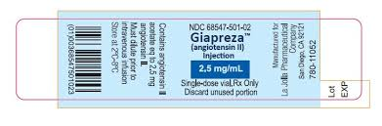
Angiotenzin II
Erős vazopresszor hatását az AT-1 receptoron fejti ki.
Proinfalmmatorikus, porfibrotikus és pro-apoptotikus hatását is leírták.
Az ATHOS-3 study alapján:
  Veseelégtelen betegeknél, csökkentette a RRT napok számát és a mortalitást(efferens ágon erősebb vazokonstr.)
  ARDS-ben szenvedő betegeknél javította az oxigenuzációt
  Olyan bazopresszort igénylő betegeknél akiknél a plazma renin magasabb volt javíotta a mortalitás
További kutatások szükségesek az Angitenzin terápiában betöltött szrepének jobb megítéléséhez
Piszok drága még a Belgáknak is (1000 EUR/ nap)

Slide 6

Nitrogén oxid
Metilénkék: szolubilis guanilát-ckiláz inhibitor( NO pathway enzime)
  Csökkenti a vazopresszoron töltött napok számát.m és növeli a vazopresszor metes napok számát a 28. napra.
Hydrophobic phospholipid nanoparticles(VBI-S): reverzibilisen NO-t nyel el. MAP emelő hatást és vazopresszor csökkenést írtak le.
Hydroxocobalamin(B12): Gátolja a Nitrogén oxid mediálta vazodilatációt. Egyenlőre még nem tisztázott klinikai felhasználása e téren.

Slide 7
Elsőként választandó vazopresszorok
Disztributív Shock: A noradrenalin az első vonalbeli vazopresszor, amelyet gyakran folyadékpótlással és vazopresszinnel (Angiotenzin II? ) kombinálnak.
Cardiogen Shock : A noradrenalin szintén előnyben részesül, egyes esetekben dobutamint is alkalmaznak, különösen, ha inotróp támogatásra van szükség.
Hypovolaemiás Shock: A kezdeti kezelés a folyadékpótlásra összpontosít, és ha a megfelelő folyadékpótlás után is fennáll a hipotenzió, vazopresszorokat (noradrenalin elsőként) alkalmaznak.
Obstruktív Shock : A kezelés az elzáródás megszüntetésére összpontosít, szükség szerint vazopresszorokkal, álltalában noradrenalin.

Slide 8
Személyre szabott terápia
A beteg értékelése: Figyelembe kell venni a hipotenzió, a hemodinamikai paraméterek és a szervi funkciók mögöttes okát.
Titrálás: A vazopresszor dózisának és típusának beállítása a beteg reakciója alapján.( Anamnézis, hyperetenzió?)
Monitoring: A vérnyomás, a szívfrekvencia és más életjelek szoros figyelemmel kísérése.

Slide 9
Optimalizált terápia
A cikk hangsúlyozza a vazopresszoros terápia személyre szabott megközelítésének szükségességét, figyelembe véve a sokk konkrét típusát és a beteg tényezőit.
A folyamatos kutatás elengedhetetlen a használat további optimalizálásához és a betegek eredményeinek javításához a kritikus ellátásban.

Slide 10
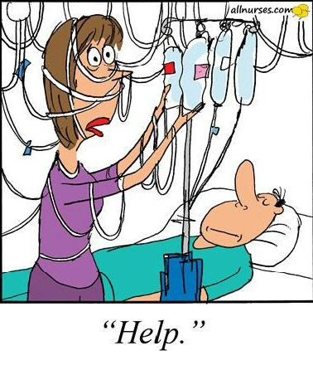
Köszönöm a figyelmet!

